Slide 1
우리동네 동아리
박 단 비

Slide 2
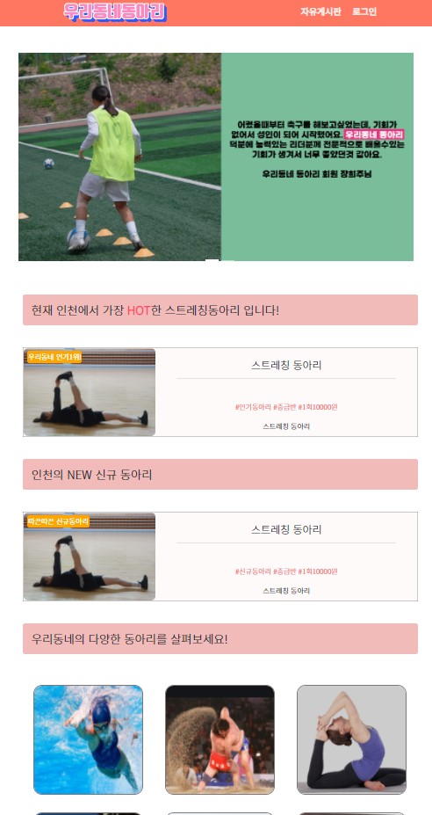
우리동네 동아리 개요
구분 웹개발
명칭 우리동네 동아리
개발인원 본인포함 2명
제작기간 8월5일 ~ 9월 28일 (7주)
개발환경 Eclipse, Oracle sqldeveloper
프로토콜 HTTP
개발언어 JAVA, HTML, javascript, css
웹서버 Apache Tomcat
데이터베이스 Oracle sqldeveloper
간단소개 동네 단위로 동아리를 개설하고 참여할 수 있는 사이트
깃허브 소스코드
https://github.com/Danbee-Honeybee/TIS_Dongari

Slide 3
프로젝트 목적
1
어린이, 직장인, 노인, 장애인 등 신체나 나이에 대한 제약없이 누구나 참여 할 수 있도록 동아리 개설 내용에 다양한 선택지를 넣어 일반인의 운동 진입장벽을 낮췄다.
2
운동 전문가들이 개성 넘치는 동아리를 쉽게 등록 할 수 있으며 개인레슨, 단체레슨 예약을 받을 수 있다.
3
실내, 실외를 아울러 다양한 종목의 운동을 접해볼수 있는 기회를 제공한다.
또한, 코로나로 인해 주춤했던 스포츠 마켓을 활성화 시킬 수 있다.

Slide 4





e1eef6 블루화이트
ff5f2e 오렌지레드
fcbe32 오렌지
004e66 네이비
47b8e0 블루
a3c9c7 민트
FFEEE4 연분홍
FFFFF3 아이보리
2b90d9 찐파랑
사이트맵
로그아웃
동아리등록
인기동아리
신규동아리
종목별동아리
예약 및 결제
메인페이지
로그인
회원가입
리더등록
마이페이지
내정보보기
학생페이지
예약내역
확인
커뮤니티
후기작성
리더페이지
대금내역
자세히보기
글삭제
글수정
글읽기
글쓰기
글검색
동아리관리
수업생성
댓글삭제
댓글쓰기
댓글수정
후기보기
수업수정

Slide 5
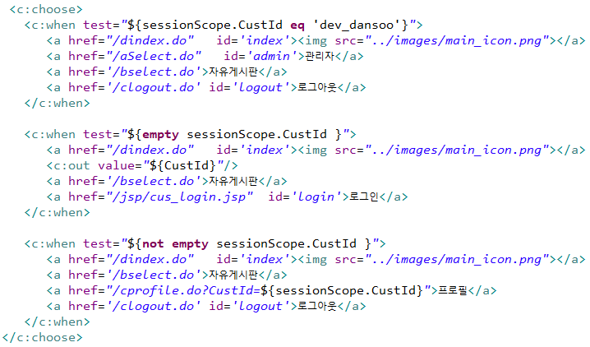
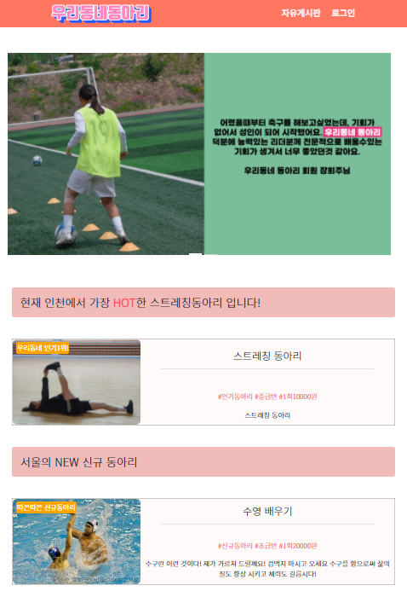
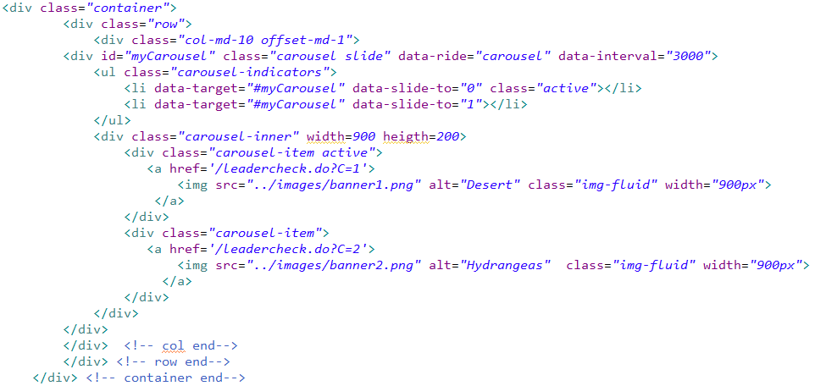
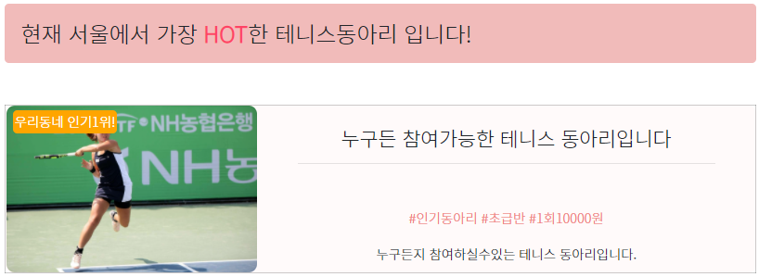
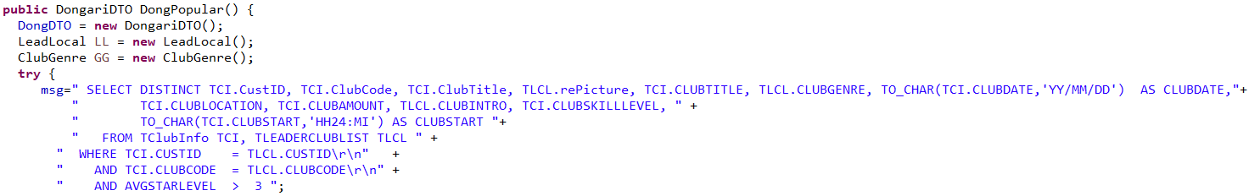
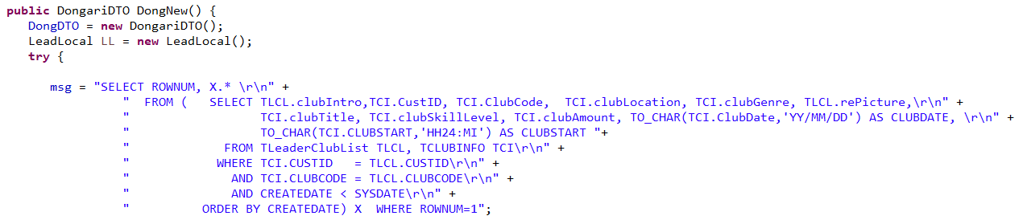
e1eef6 블루화이트
ff5f2e 오렌지레드
fcbe32 오렌지
004e66 네이비
47b8e0 블루
서비스 개요_ 메인페이지 상단
cus_header.jsp 헤더
로그인 한 사용자와 로그인하지 않은 사용자를 구분,
관리자로 로그인한 경우에는 관리자페이지 접근 권한 부여
cus_banner.jsp 배너
jQuery carousel slide 사용
인기동아리
후기 평점이 3점 이상인 리더 출력
신규동아리
가장 최근에 생성된 동아리 출력

Slide 6
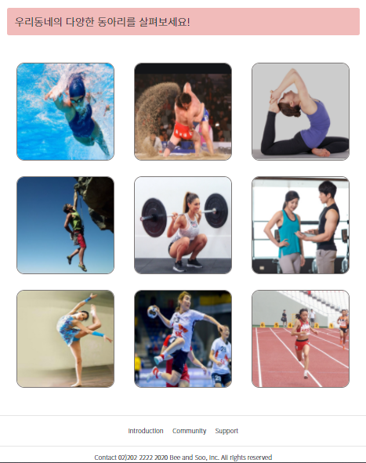
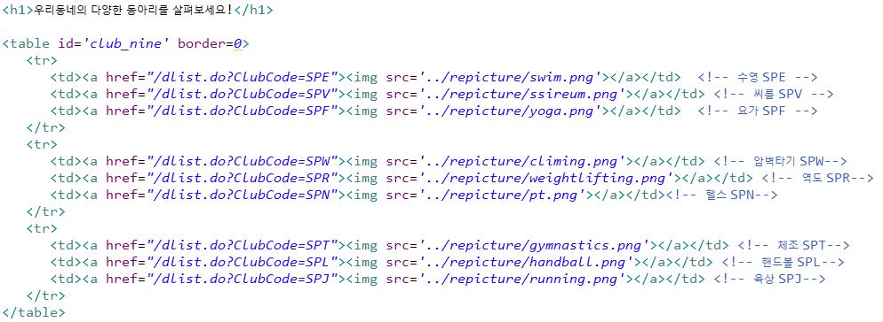
e1eef6 블루화이트
ff5f2e 오렌지레드
fcbe32 오렌지
004e66 네이비
47b8e0 블루
서비스 개요_ 메인페이지 하단
요가 동아리 리스트로 이동
동아리코드를 전달해서 종목에 대한 정보 전달
cus_footer.jsp
사이트 이용안내, 커뮤니티, 고객지원으로 이동

Slide 7
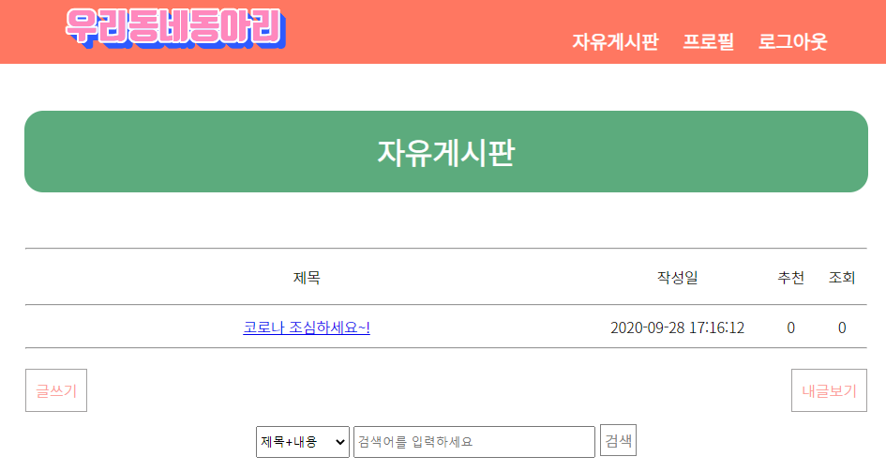
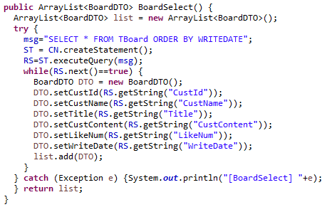
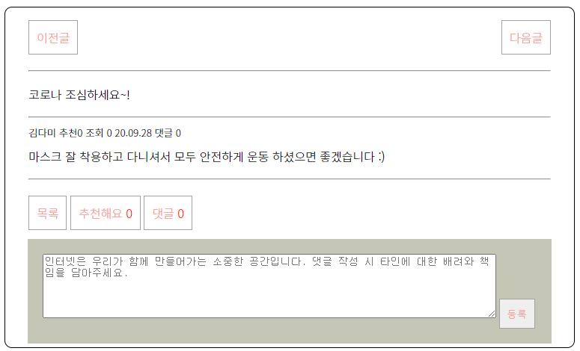
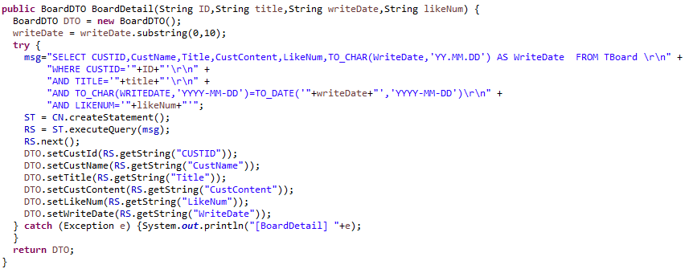
e1eef6 블루화이트
ff5f2e 오렌지레드
fcbe32 오렌지
004e66 네이비
47b8e0 블루
서비스 개요_ 자유게시판 글읽기
글읽기
글상세

Slide 8
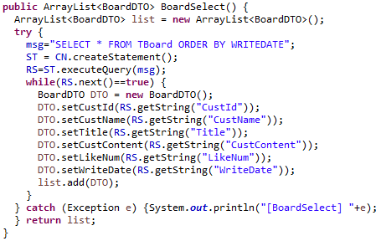
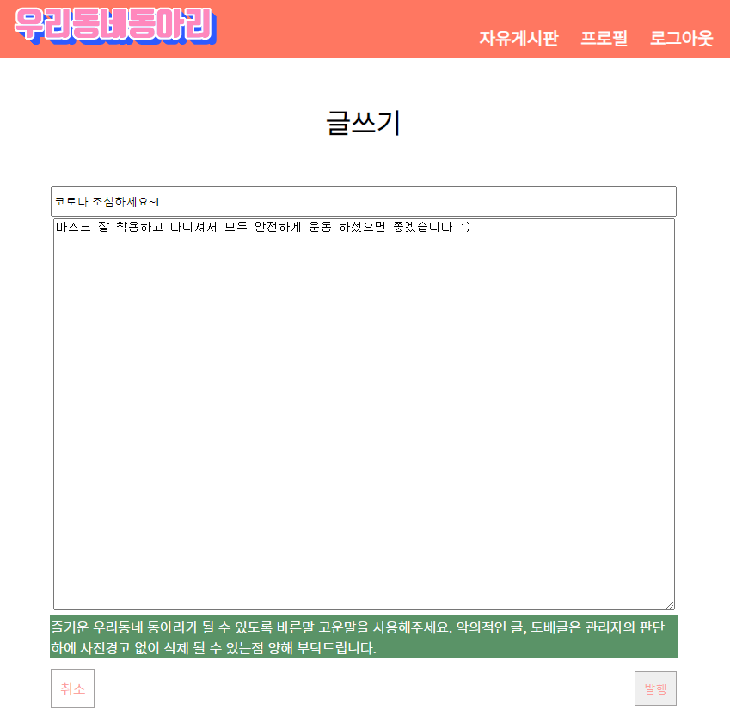
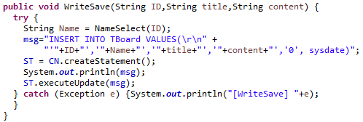
e1eef6 블루화이트
ff5f2e 오렌지레드
fcbe32 오렌지
004e66 네이비
47b8e0 블루
서비스 개요_ 자유게시판 글쓰기
글읽기
글쓰기

Slide 9
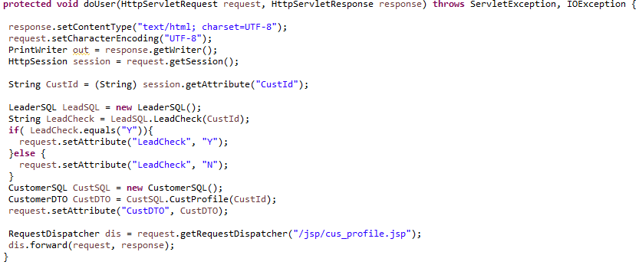
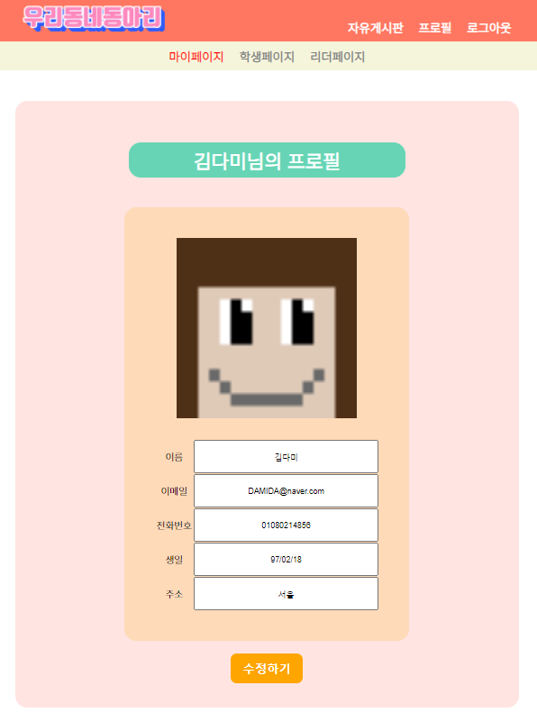
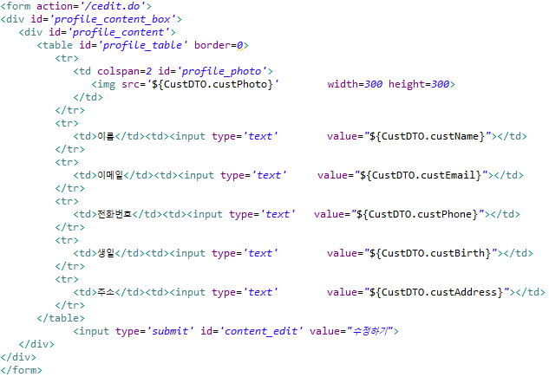
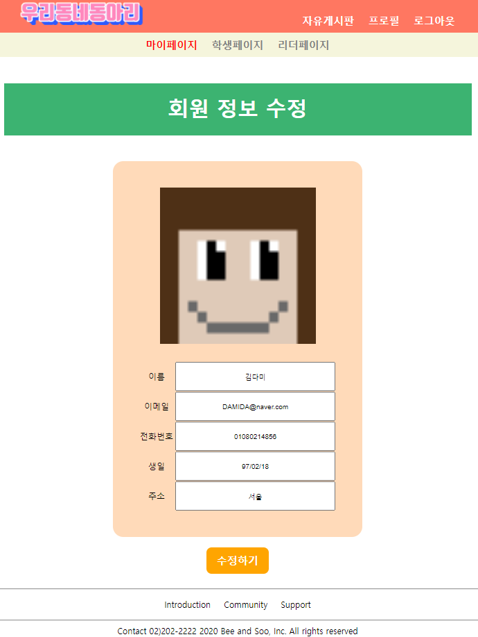
e1eef6 블루화이트
ff5f2e 오렌지레드
fcbe32 오렌지
004e66 네이비
47b8e0 블루
서비스 개요_ 마이페이지 상단
내정보 보기
내정보 수정

Slide 10
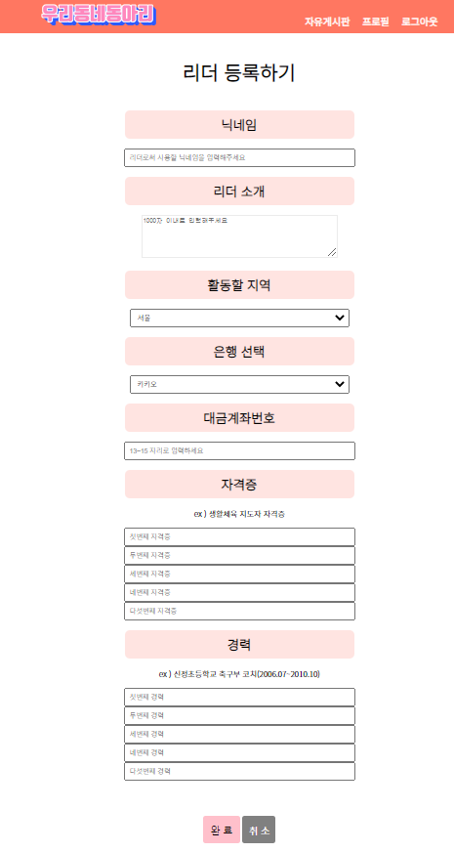
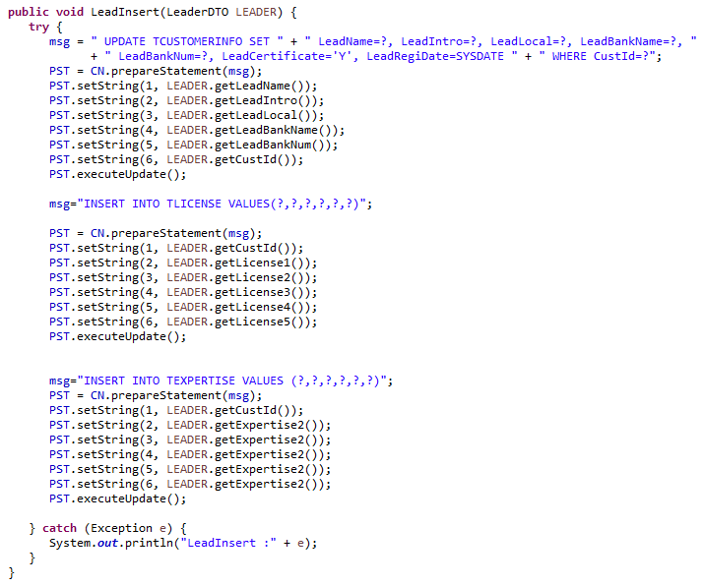
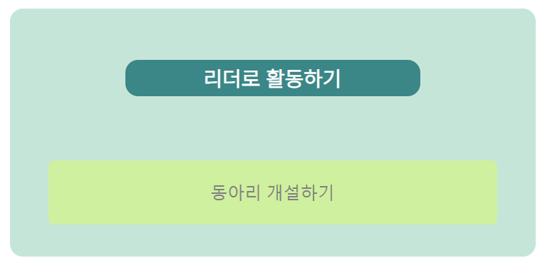
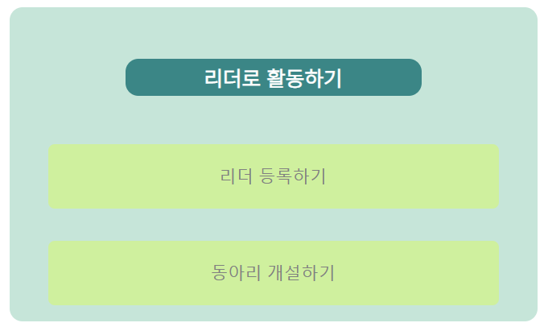
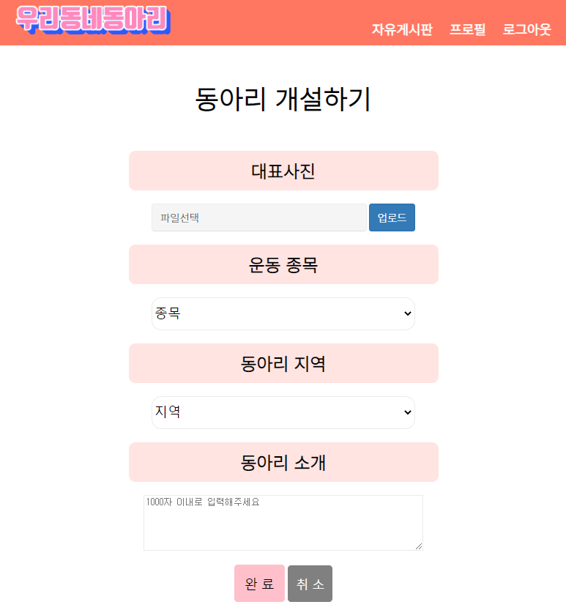
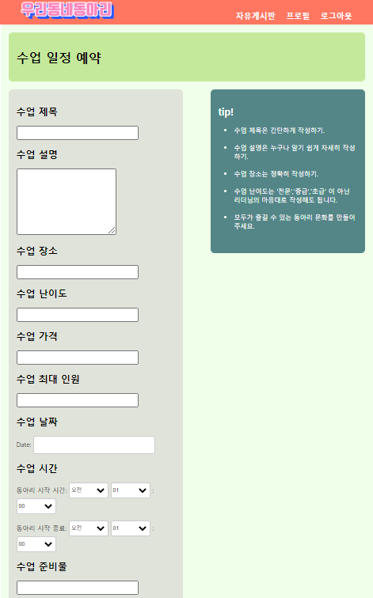
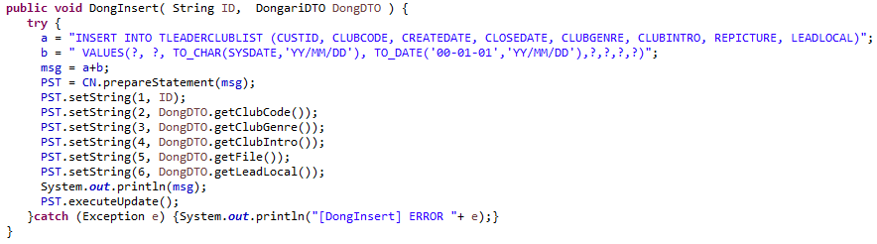
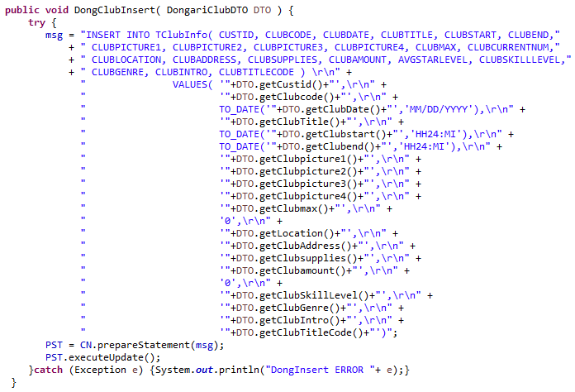
e1eef6 블루화이트
ff5f2e 오렌지레드
fcbe32 오렌지
004e66 네이비
47b8e0 블루
서비스 개요_ 마이페이지 하단
리더 등록
리더등록을 완료한 사람에게만 동아리 개설 권한 부여
리더 등록을 완료한 사람의 화면
리더 등록을 하지 않은 사람의 화면
동아리 개설

Slide 11
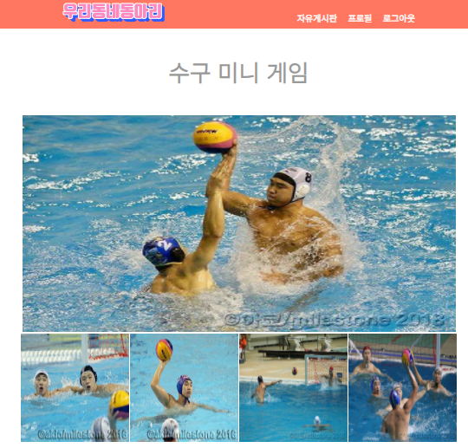
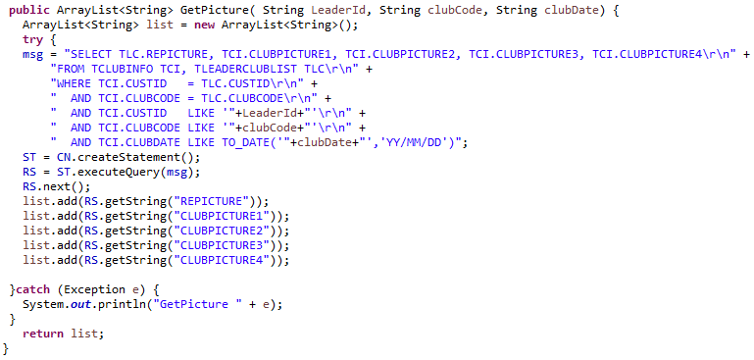
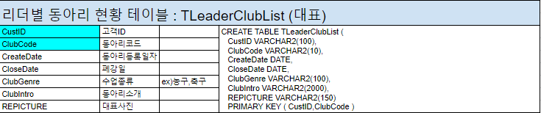
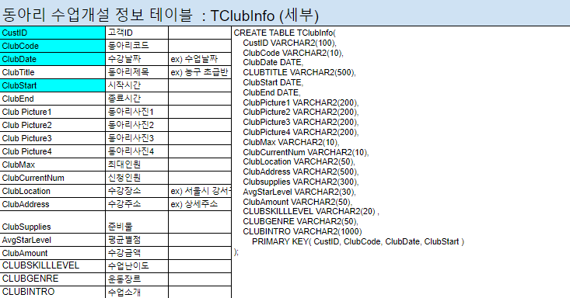
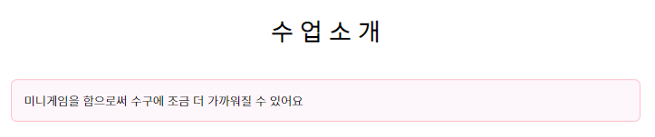
e1eef6 블루화이트
ff5f2e 오렌지레드
fcbe32 오렌지
004e66 네이비
47b8e0 블루
서비스 개요_ 동아리 예약페이지 상단
동아리 대표사진/서브사진
리더 테이블 / 동아리 테이블

Slide 12
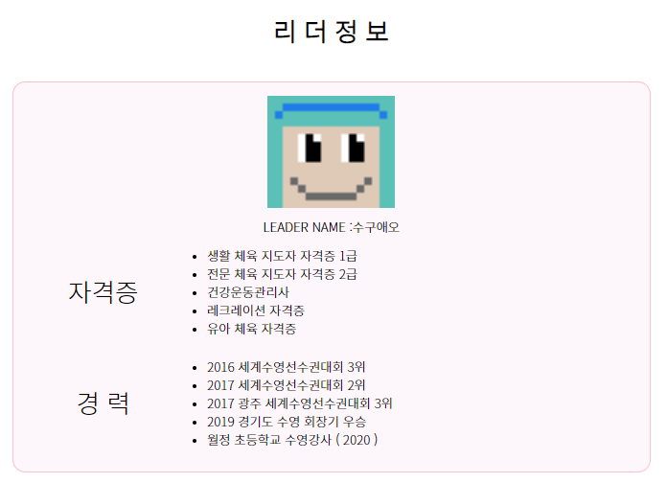
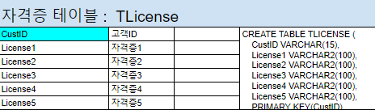
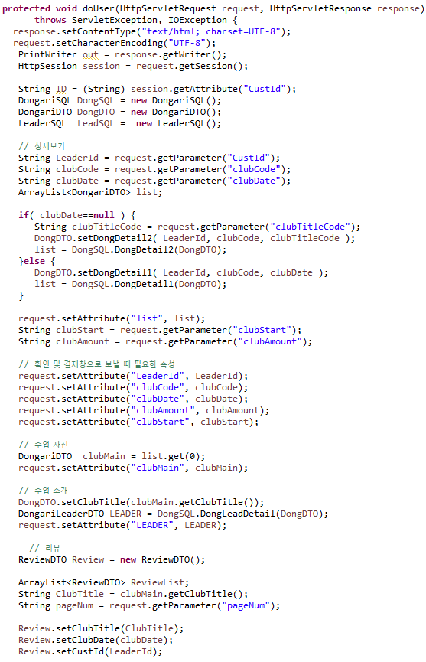
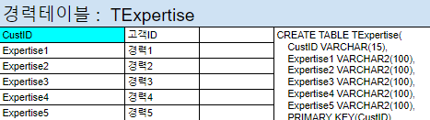
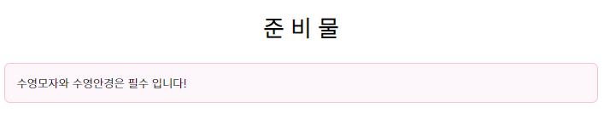
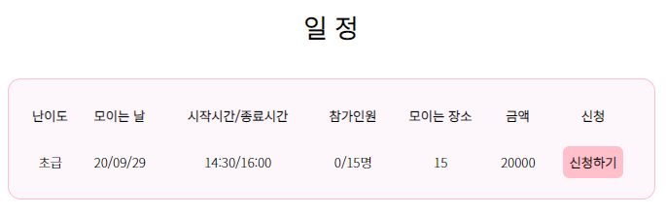
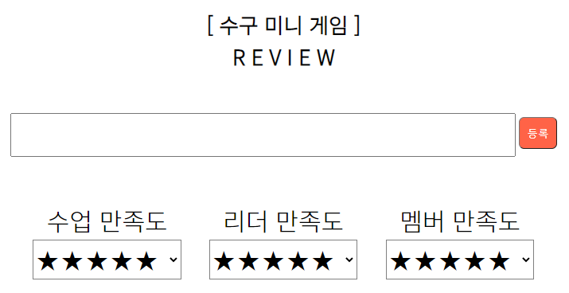
e1eef6 블루화이트
ff5f2e 오렌지레드
fcbe32 오렌지
004e66 네이비
47b8e0 블루
서비스 개요_ 동아리 예약페이지 하단
리더/동아리 정보
리더와 동아리에 대한 정보를 출력하기 위해 총 4개의 테이블에서 컬럼들을 출력

Slide 13
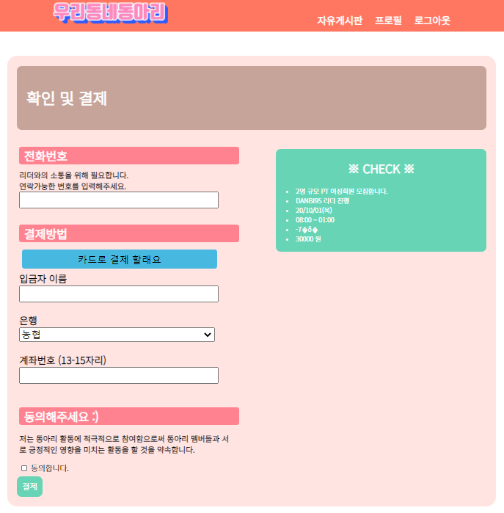
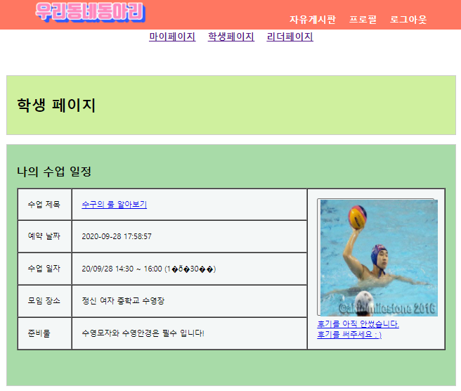
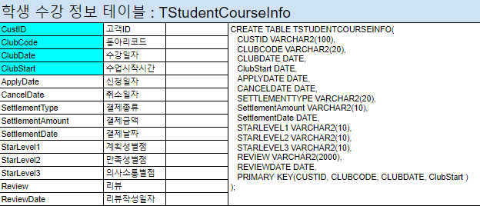
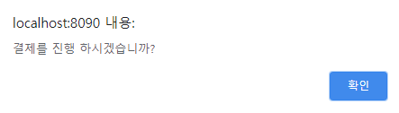
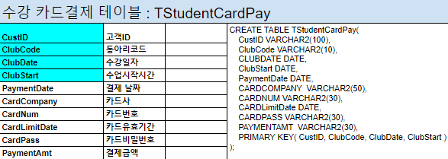
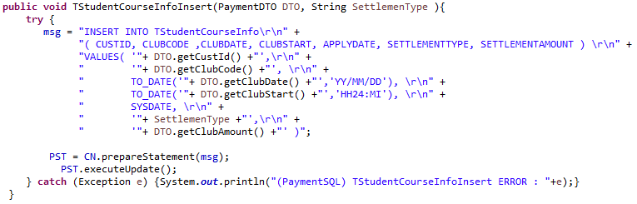
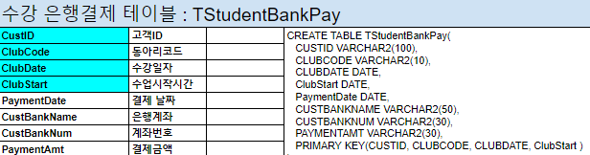
서비스 개요_ 동아리 결제페이지 / 학생페이지
학생 테이블
학생 테이블
결제가 완료되면 학생페이지에서 예약 상세 정보 확인 가능
결제가 완료되면 학생 테이블과 카드/은행결제 테이블에 데이터 저장
예약 정보 INSERT

Slide 14
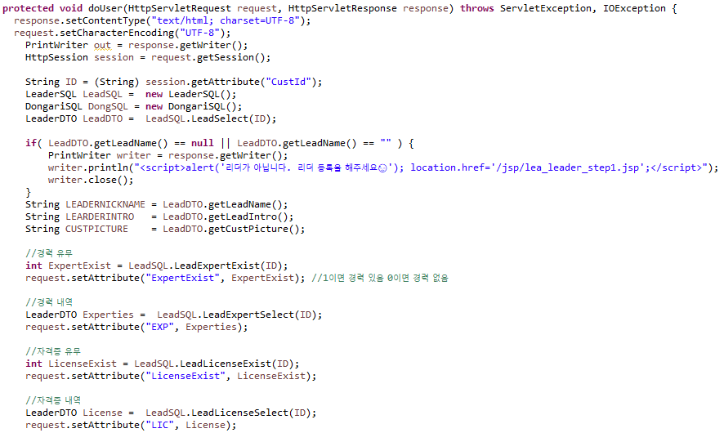
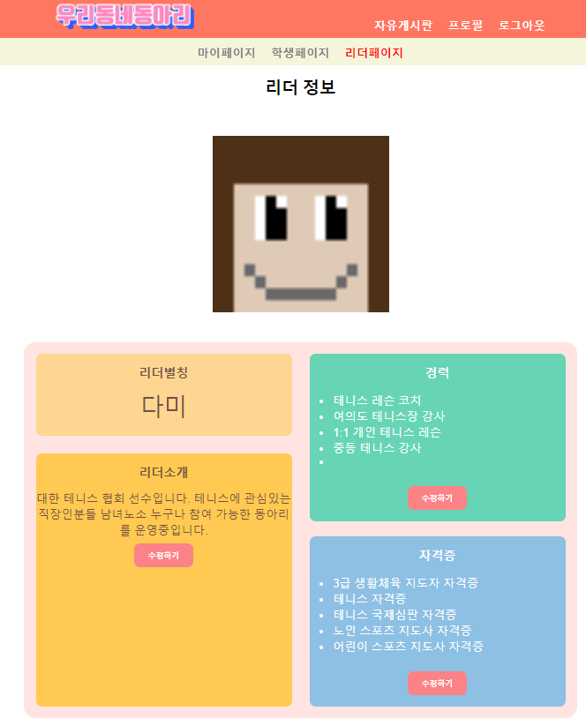
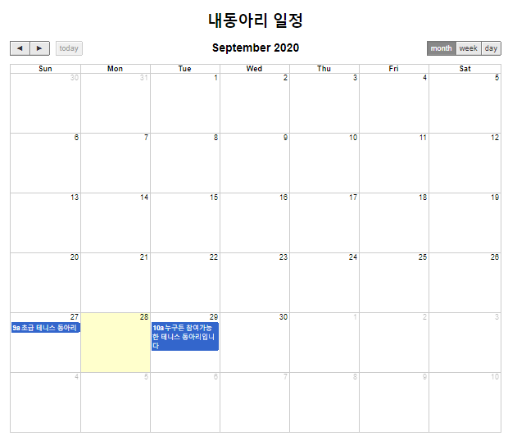




e1eef6 블루화이트
ff5f2e 오렌지레드
fcbe32 오렌지
004e66 네이비
47b8e0 블루
서비스 개요_ 리더페이지
리더 정보 SELECT
리더이름/소개/경력/자격증 등 상세 정보 출력
리더페이지
리더 등록시 입력했던 정보 확인 가능 / 일정보기 / 동아리 상세보기 / 대금 내역 확인 / 받은 후기

Slide 15



e1eef6 블루화이트
ff5f2e 오렌지레드
fcbe32 오렌지
004e66 네이비
47b8e0 블루
서비스 개요_ 리더 동아리 현황 보기
동아리 현황 보기
후기
시간대별로 동아리 보기 / 지난 동아리는 리뷰 / On going 인 경우에는 수정
수정

Slide 16





서비스 개요_ 학생페이지
학생페이지
후기 쓰기
예약한 동아리 정보 보기 / 후기 작성하러 가기
평가항목 : 만족도 / 준비성 / 리더십
후기 INSERT

Slide 17
우리동네 동아리
박 단 비

